Slide 1
Приоритеты современной муниципальной стратегии: местное сообщество как драйвер развития
«Люди стремятся сделать что-то нужное, полезное. У них немало конструктивных идей, предложений, и главное – есть желание воплотить их в жизнь. Очень важно, чтобы со стороны власти было такое же встречное желание услышать, понять предложения инициативных граждан»
Президент России В.В. Путин
Глава Вологодского муниципального района, Победитель IV сезона Конкурса управленцев «Лидеры России»
Сергей Жестянников

Slide 2
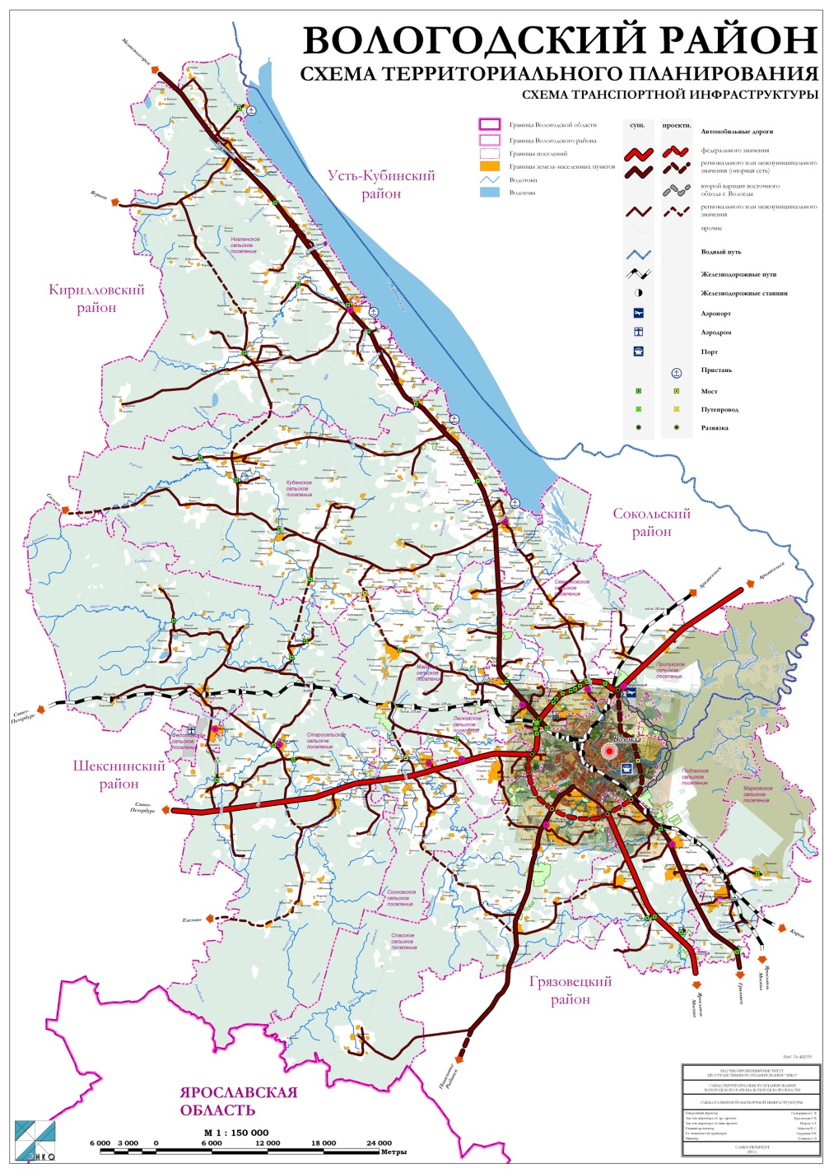
Вологодский муниципальный округ
(с 1 июня 2022 года)
53 256 жителей
612 населенных пунктов
Основная экономическая специализация –
сельское хозяйство/промышленное производство
1 место в региональном рейтинге муниципальных районов области по результатам оценки эффективности деятельности органов местного самоуправления
в 2018-2021 годах

Slide 3
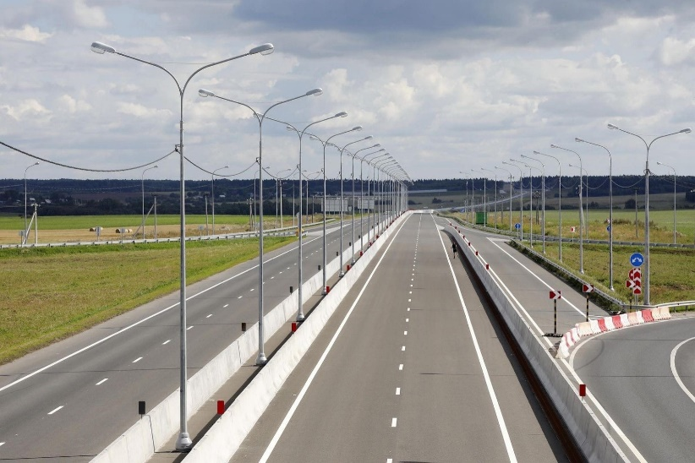
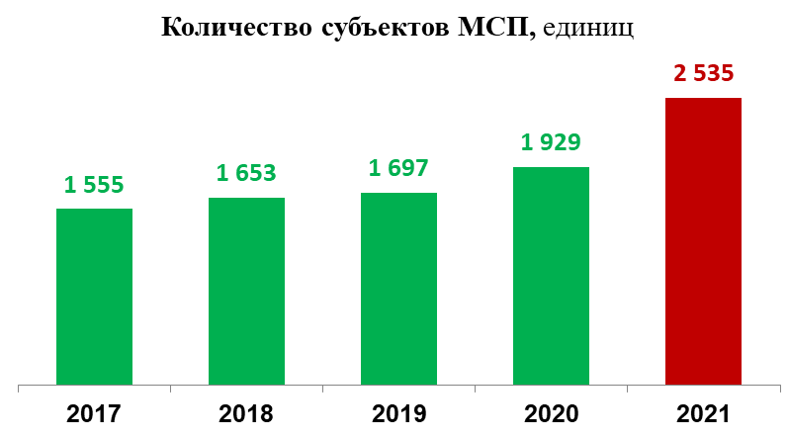
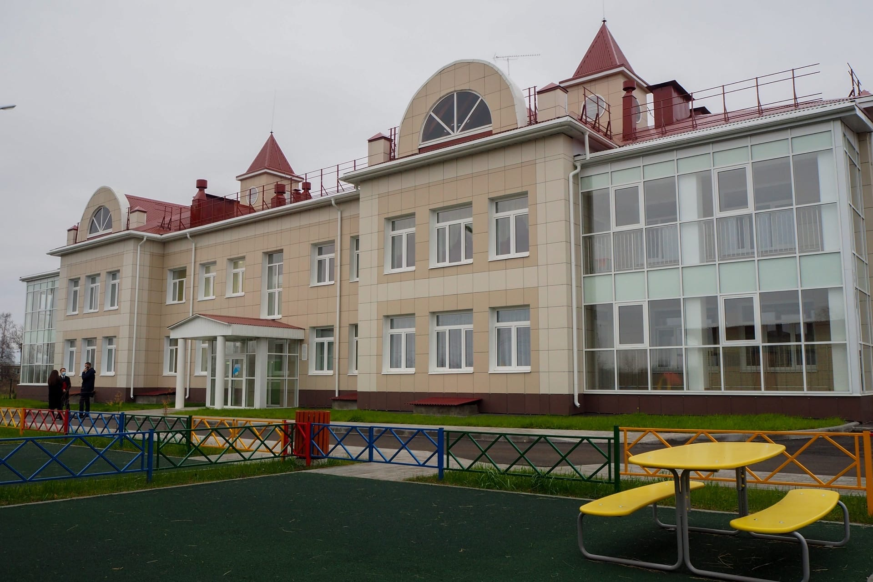
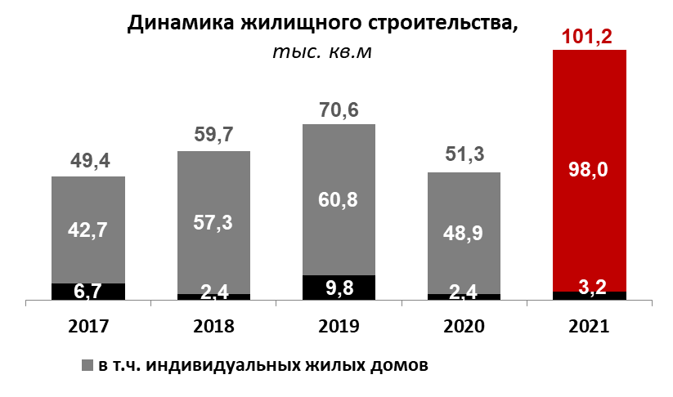
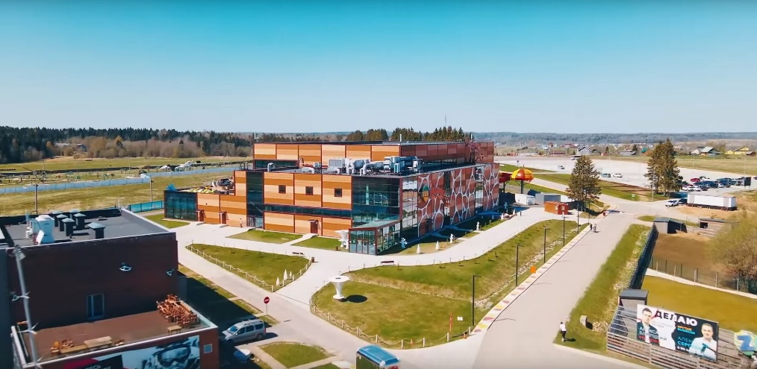
Основные характеристики социально-экономического развития территории
2017
2018
2019
2020
2021
Количество созданных рабочих мест

Slide 4
Стратегия развития территории
Стратегические документы федерального и регионального уровня
Национальные проекты, федеральные программы региональные проекты
Местное сообщество
Фонды
ТОС
Старосты
Бизнес-
сообщество
Детские
общественные
организации
Религиозные
организации
Ветеранские
организации
Молодежные
активы
Женсоветы
Родительские
комитеты
Профсоюзы
Волонтерские
организации
Политические
партии
Национальные
объединения
Семейные клубы
Товарищества

Slide 5
Модель управления округом
Глава округа
Функциональный блок «Развитие территорий»
Поиск экономико-правовых и организационных решений, позволяющих органам власти создать условия для адаптации местного сообщества к переменам, используя различные практики стимулирования самоорганизации граждан
Управление территориального развития
Управление
по работе с институтами гражданского общества
Территориальное управление 1
Территориальное управление 2
Муниципальный центр информации
и аналитики
Территориальное управление 3
Основные направления работы с местным сообществом:
создание и поддержка ТОС и института старост;
поддержка некоммерческих организаций;
стимулирование проектных инициатив граждан и объединений, в том числе в рамках «народного» бюджетирования
Территориальное управление 4
МЕСТНЫЕ СООБЩЕСТВА
Полномочия территориальных органов:
благоустройство;
участие в реализации Стратегии округа
работа с местным сообществом

Slide 6
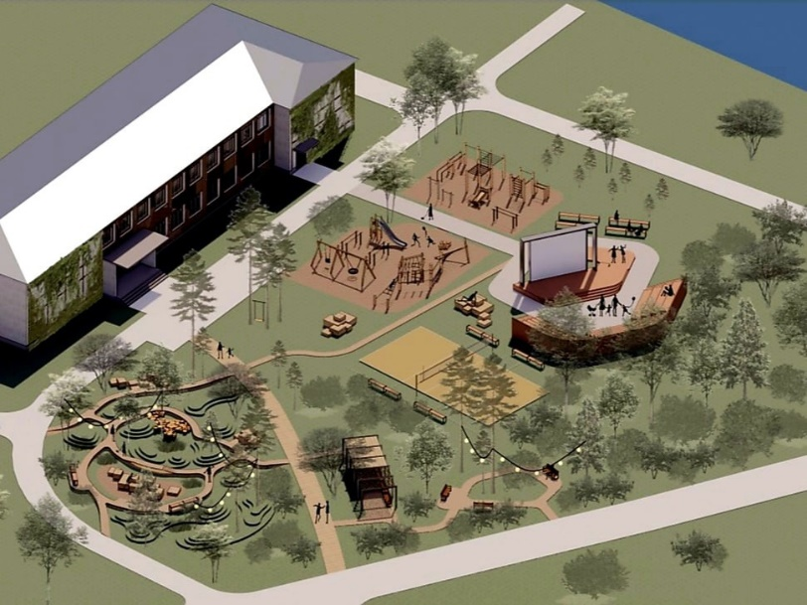
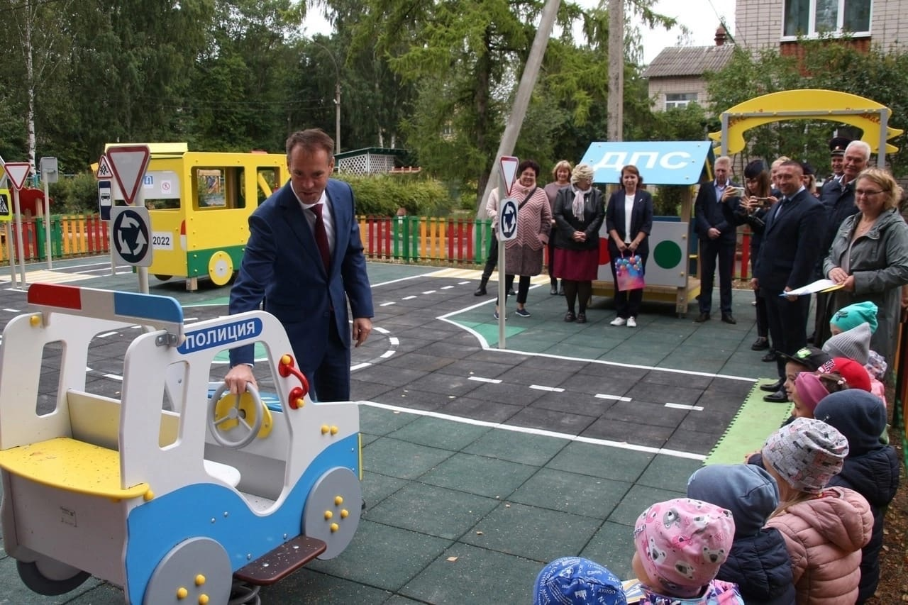
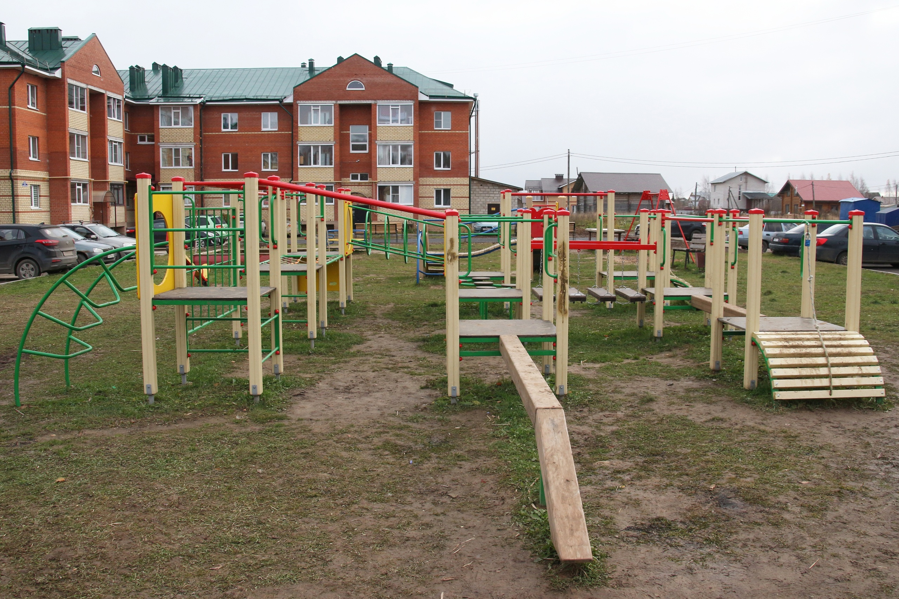
ТОС
Местное сообщество
165 старост
населенных пунктов
2020 год – 2 ТОС
2022 год – 7 ТОС
2023 год – 11 ТОС
Совет родителей
Родительские комитеты школ и детских садов
С 2023 года -
конкурсный отбор проектов ТОС для предоставления субсидий местного бюджета;
создание Ассоциации ТОС
С 2023 года –
финансовая поддержка старост;
создание совета старост
Инициативы старост по установке
спортивных городков
«Родительский народный бюджет» – 6 проектов, 5,2 млн. рублей
Инициативы ТОС по благоустройству

Slide 7
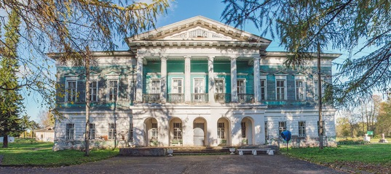
Местное сообщество
Более 50 НКО
субсидии для СО НКО из бюджета района
500,0 тыс. рублей – поддержка молодежных проектов из бюджета района
консультационная,
имущественная
информационная поддержка
2022 год
Проект создания учебно-тренировочного центра «Патриот»
Благотворительный фонд поддержки детей в трудной жизненной ситуации,
Федерация парашютного спорта
ДОСААФ России по Вологодской области, Патриотические клубы «Хищник», «Бастион», «Адреналин» и др.
Армейские палатки для проживания и обучения 100 человек, оборудование
Более 2,5 млн. рублей
Более 100 добровольцев
2018-2022 годы
Проект «Восстановление Усадьбы Спасское-Куркино»
АНО «Мое наследие»,
Союз архитекторов Вологодской области, Региональное отделение Русского географического общества
Благоустройство парка, реставрация главного дома
Более 12,0 млн. рублей
Более 600 добровольцев

Slide 8
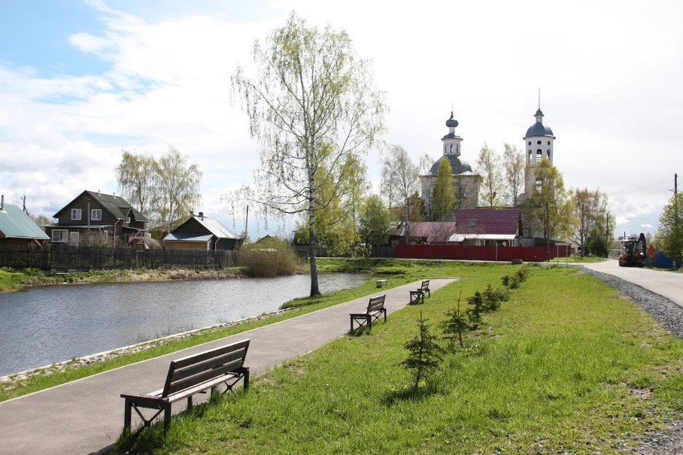
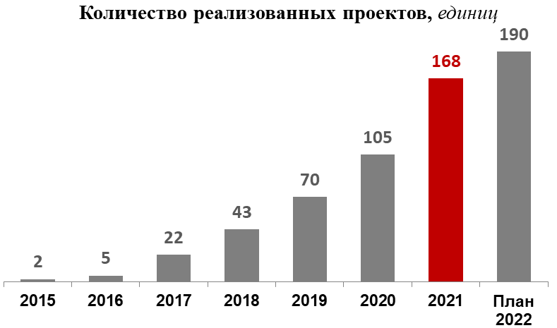
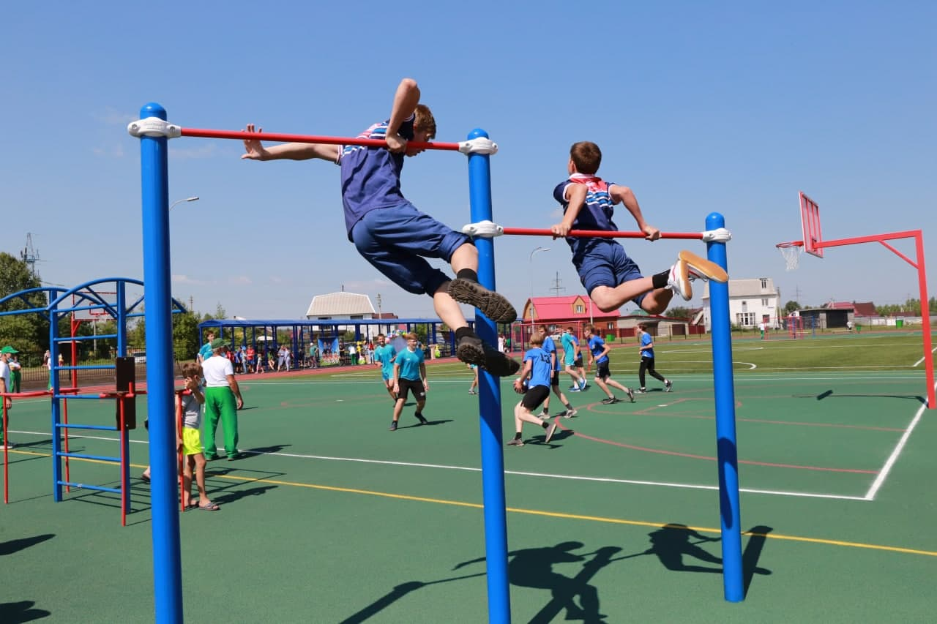
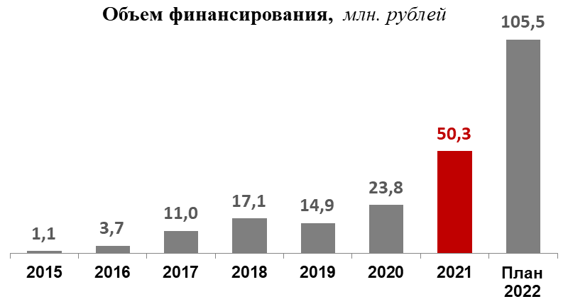
Инициативное бюджетирование
2020-2022 годы
Проект «Дружному дому – уютный двор»
Выделение средств на инициативы граждан по благоустройству дворов в населенных пунктах до 500 человек
2022 год
Проект «Самое чистое
поселение» в 2022 году
Поощрение территорий, добившихся наивысших результатов по благоустройству
2022 год
Муниципальный проект
«Народное решение» -
9,0 млн. рублей, 9 проектов
Общественные пространства
Для реализации в 2022 году было
заявлено 236 проектов, отобраны 190
Спортивные площадки

Slide 9
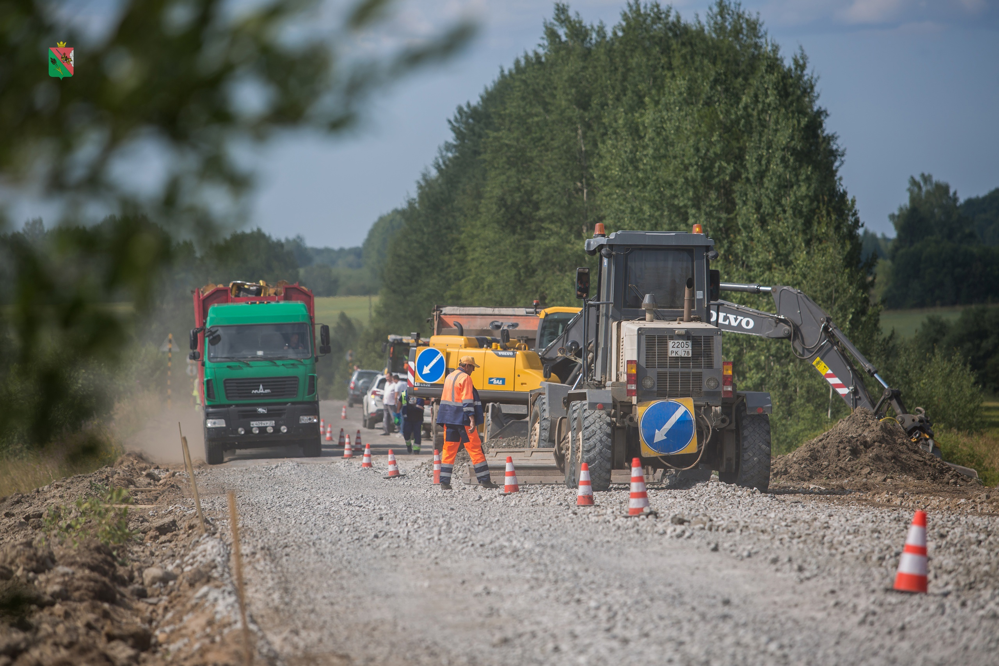
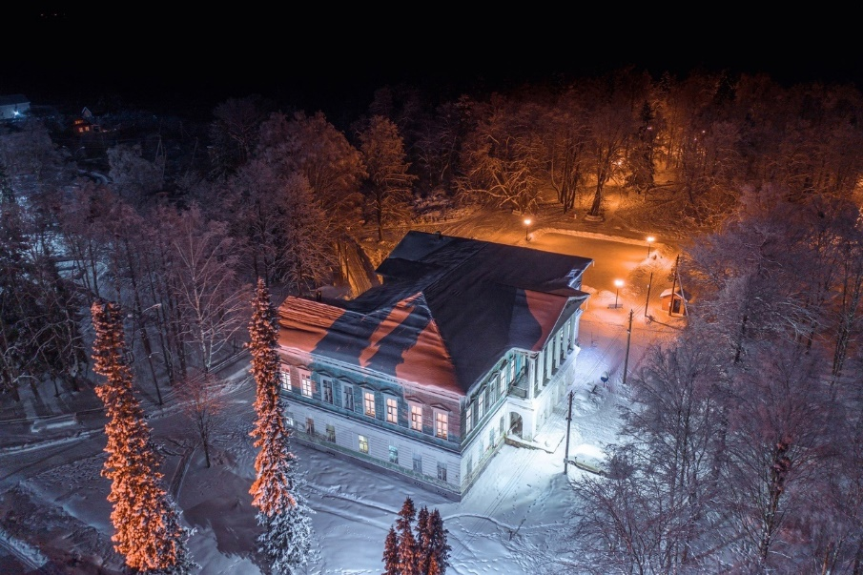
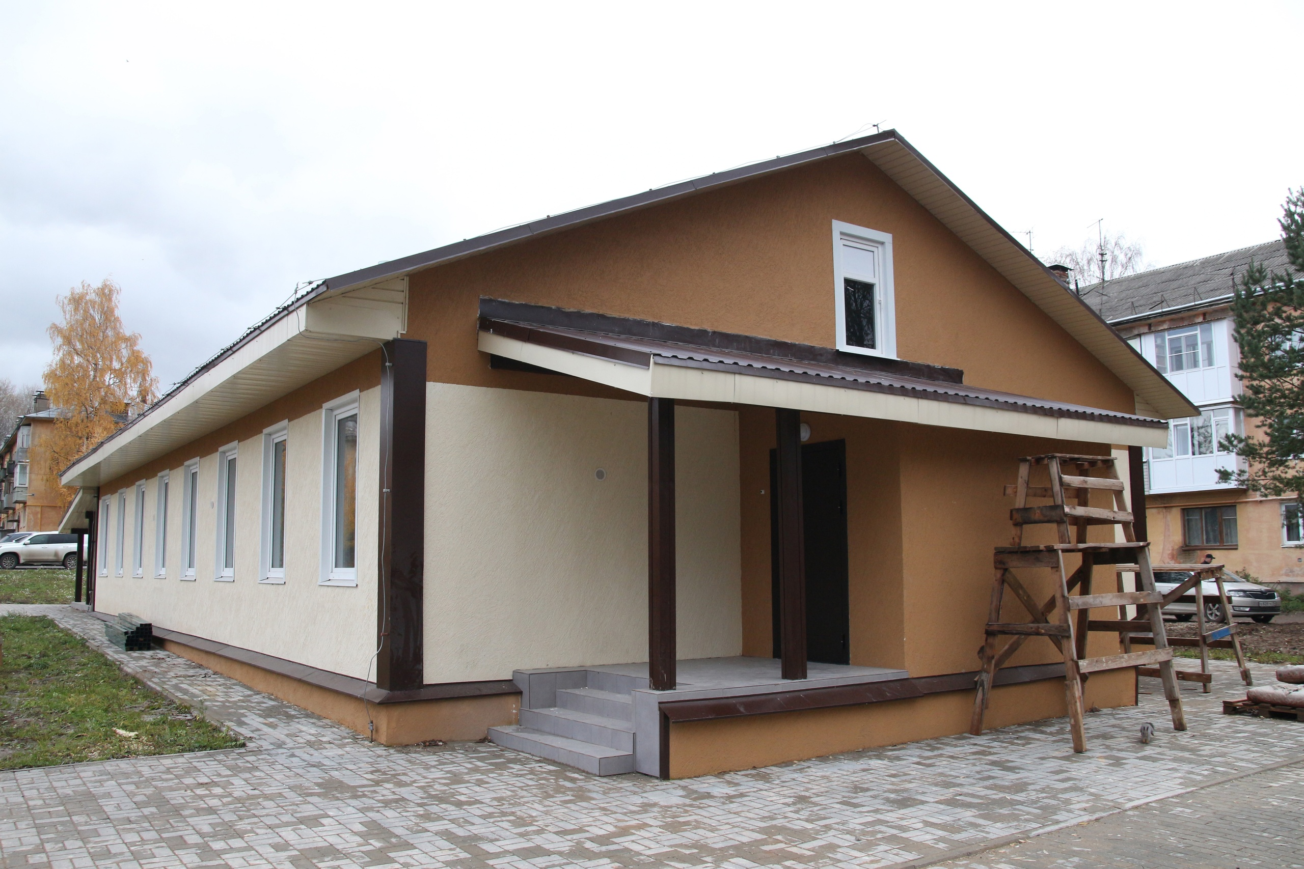
Инфраструктура
Национальный проект
В 2021 году на развитие инфраструктуры направлено:
2,5 млрд. рублей из бюджетов всех уровней
1,5 млрд. рублей средств инвесторов
51,0 млн. рублей – инициативное бюджетирование
7,6 млн. рублей – грантовая поддержка
Грантовая поддержка
Региональный проект
Социальные инициативы бизнеса
инфраструктурная ипотека
(ФАП с жильем для медика)
Муниципальный бюджет

Slide 10
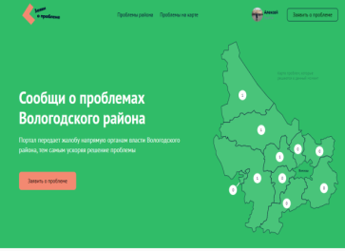
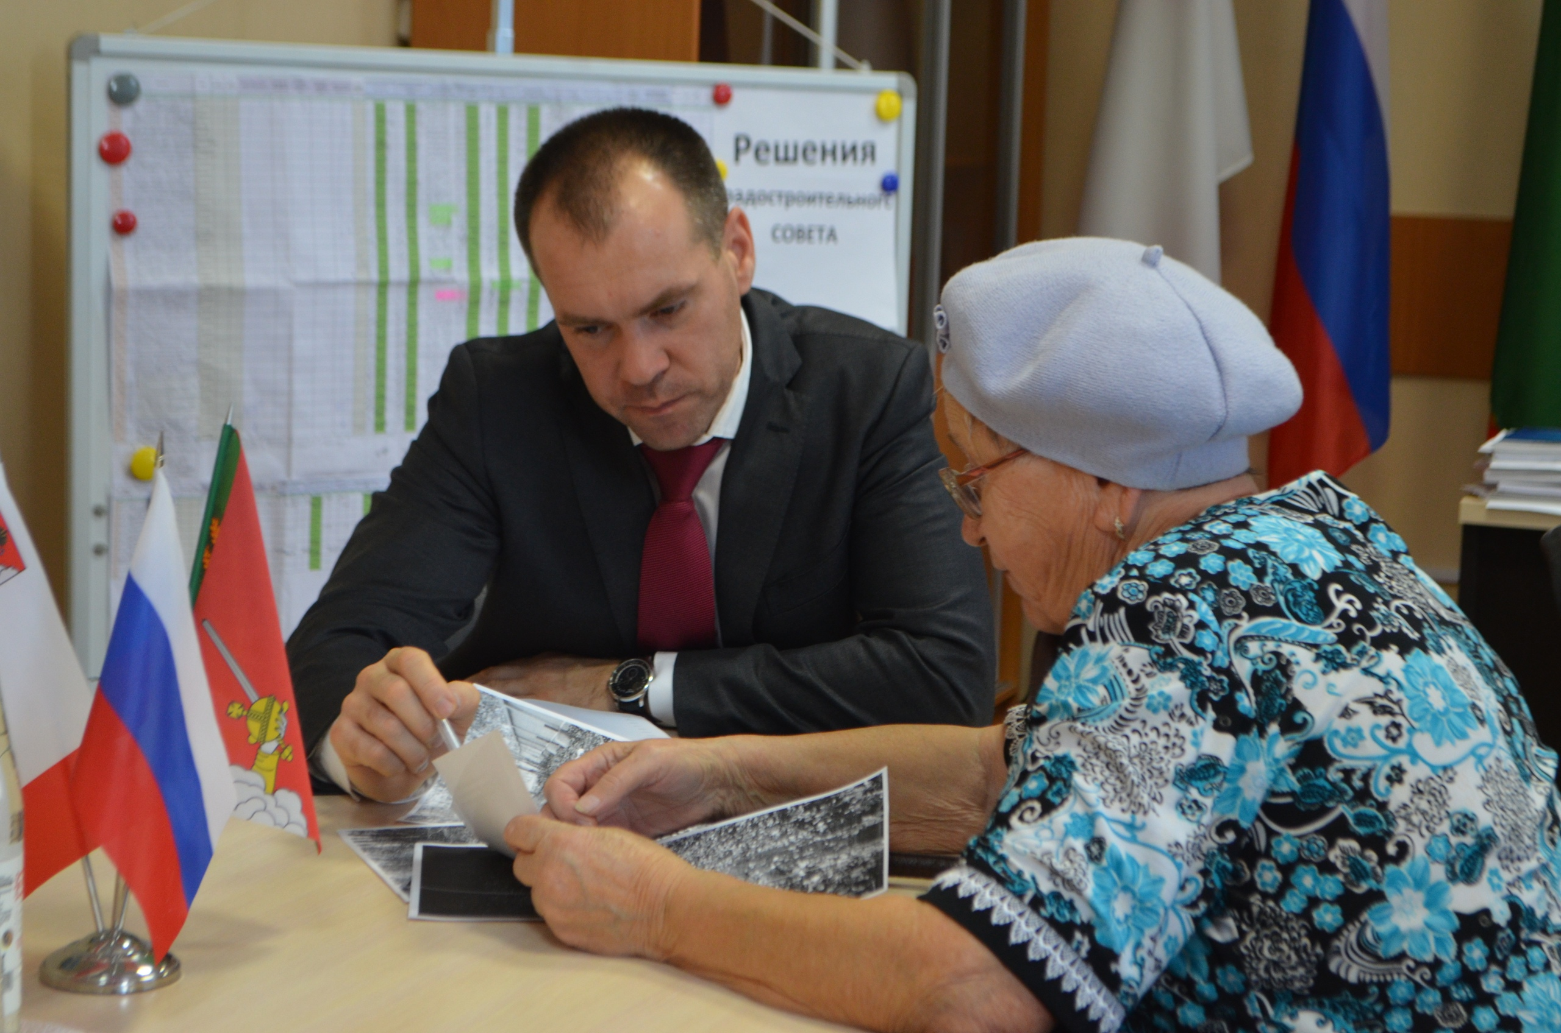
Создание систем коммуникации, обеспечивающих эффективность «муниципального диалога» и развития территории
Заяви о проблеме
Предложи идею
Платформы обратной связи
федерального
и регионального уровня
Социальные
сети
Градостроительные
советы
Встречи
с гражданами
40% граждан участвуют в муниципальном диалоге и развитии территорий
Численность граждан, вовлеченных в реализацию программы
«Народный бюджета»
в 2022 году - 18400 человек
2015
2016
2017
2018
2019
2020
2021
2022

Slide 11
Рекомендации органам местного самоуправления:
создание в структуре администраций органов, в полномочия которых входит взаимодействие с местным сообществом;
широкое использование современных коммуникационных технологий сервисов;
повышение правовой культуры граждан;
поощрение вариативных форм самоорганизации населения через организацию процесса вовлечения населения в созидательные активности.
Дальнейшей перспективой содействия местному сообществу может стать реализация образовательных программ для лидеров, их включение в кадровые резервы органов местного самоуправления, организация проектной деятельности местных сообществ
По итогам 2021 года район является лидером регионального
демографического рейтинга
2010
2015
2020
2022
Численность населения, чел.

Slide 12
Контакты:
Сергей Жестянников
8-817-272-15-10
jestyannikovsg@volraion.ru

